Slide 1
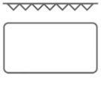
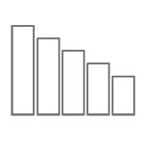
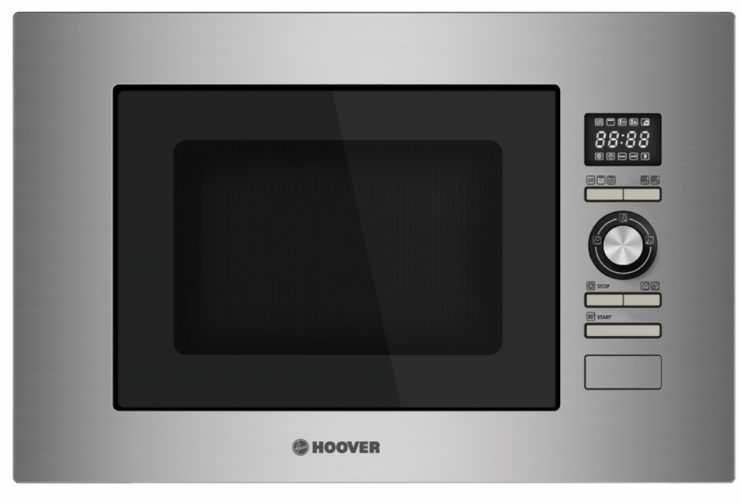
HMB 20/1 GDFX Vestavná mikrovlnná trouba s grilem H-MICROWAVE 300 Objem 20 l, gril, digitální displej, 800 W mikrovlny, 1000 W gril, Ø otočného talíře 24,5 cm, auto programy, grilovací mřížka
Hlavní vlastnosti
Kapacita (l) 20
Maximální výkon mikrovlnný ohřev (W) 800
Maximální výkon gril (W) 1000
Celkový příkon (W) 1450
Průměr otočného talíře (mm) 245
Programy vaření
Mikrovlnný ohřev samostatný, gril samostatný, mikrovlny + gril
5 úrovní výkonu
Automatické programy 10
Rozmrazování
Expresní vaření
Funkce
Tlačítkové ovládání
Elektronická minutka se zvukovou signalizací
Digitální hodiny
Otevírání dvířek tlačítkem do strany
Bezpečnost
Dětská pojistka - zablokování tlačítek ovládání
Příslušenství
1x grilovací mřížka
Gril
5 úrovní výkonu
Dětská pojistka - zablokování tlačítek ovládání
Logistická data
Kód 38900122
EAN 8016361937925
Provedení Nerez
Rozměry výrobku v x š x h (mm) 388 x 595 x 343,5
Čistá váha výrobku (kg) 15
Rozměry balení v x š x h (mm) 404 x 650 x 445
Hmotnost s obalem (kg) 18,7

